Slide 1
Escuela Normal de Educación Preescolar.
licenciatura en educacion preescolar
ciclo escolar 2020-2021
2° “C”
Avila Olivares Mariana Abigail #1
Barrozo Mata America Monserrath #2

Slide 2
1.- ¿Qué necesidad tienen los niños?
2.- ¿Como es la memoria de la infancia?
3.- La escuela hace misión a partir del:
4.- El tiempo de los niños no es:
5.- En lo que hacen los niños no hay antes, durante y:
6.- Es la etapa desde el nacimiento hasta donde alcanza cierta madurez el niño:

Slide 3
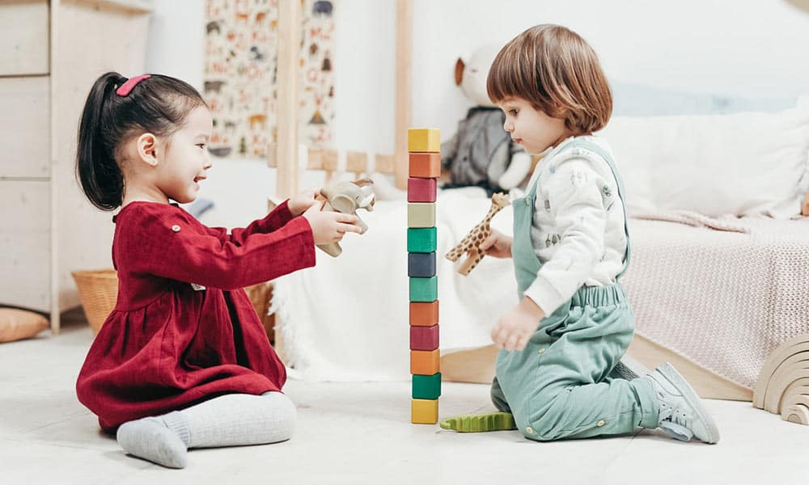
5
2
D
E
S
P
U
E
S
6
N
O
T
A
L
G
I
C
A
I |  | F | A | N | C
I | A
1
 | E | N | S | A | R
4
 | I | N | E | A | L
3
D | E | T | E | R | I | O | R | O

